Slide 1
Сибирский университет
потребительской кооперации

Slide 2
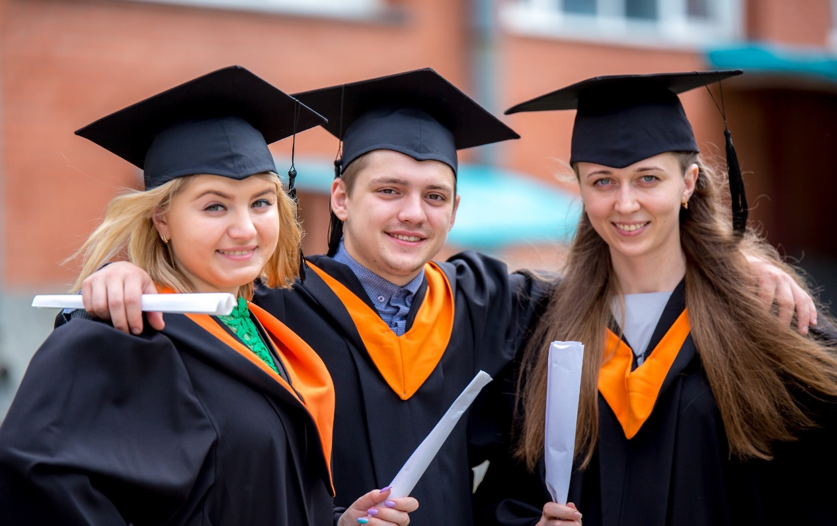
СибУПК имеет широкую региональную сеть:
3 филиала
12 центров информационного доступа
СИБИРСКИЙ УНИВЕРСИТЕТ ПОТРЕБИТЕЛЬСКОЙ КООПЕРАЦИИ (СИБУПК) — крупнейший ведомственный вуз в Сибири и на Дальнем Востоке, 65 лет осуществляющий подготовку специалистов для торговли и сферы услуг.

Slide 3
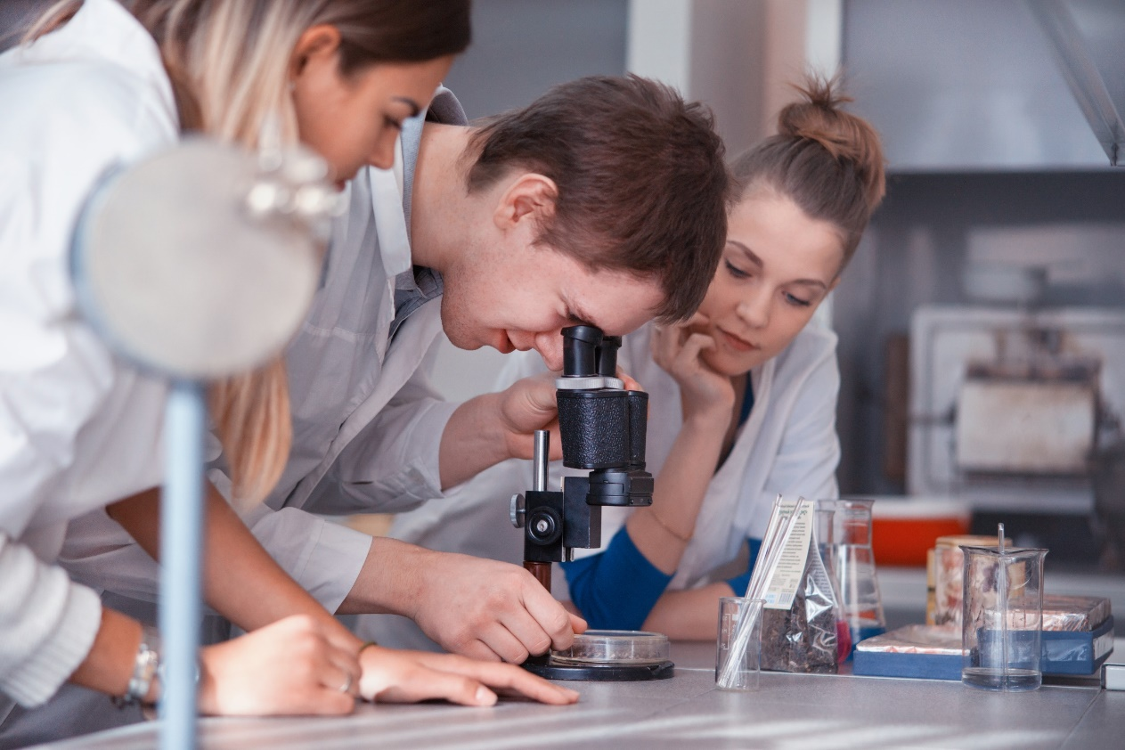
В университете обучаются
9235 человек,
из них
6427 – в СибУПК
(г. Новосибирск), 2808 – в филиалах.
Ведется подготовка по 30 направлениям и специальностям,
в том числе по 24 – высшего образования и 6 – среднего профессионального образования.

Slide 4
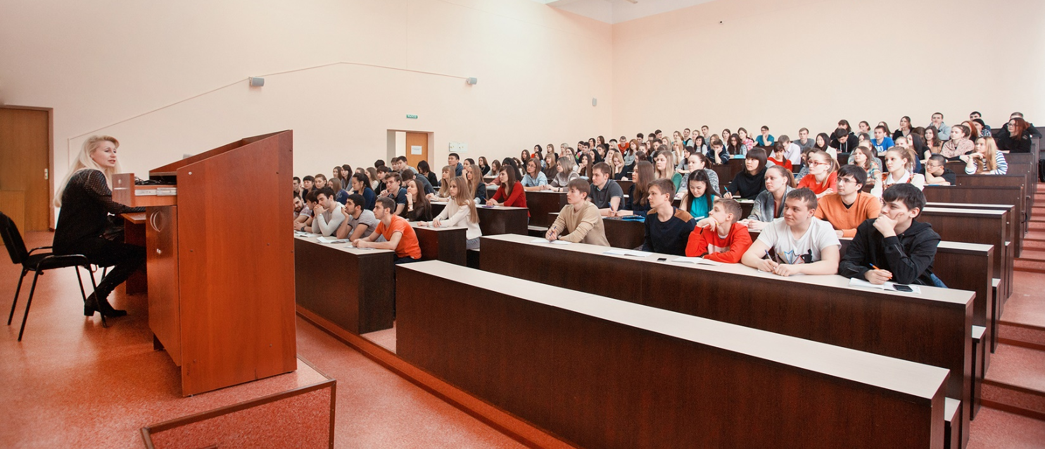
В университете представлены:
ВСЕ УРОВНИ ОБРАЗОВАНИЯ (высшее и среднее профессиональное);
ВСЕ ФОРМЫ ОБУЧЕНИЯ (очная, очно-заочная, заочная, в том числе с использованием дистанционных образовательных технологий).

Slide 5
Важнейший критерий качества образования – это востребованность работодателями выпускников университета.
По данным Роструда более 85% выпускников СибУПК трудоустроены в первый год после окончания Университета.
Для подготовки востребованных специалистов важно тесное взаимодействие с работодателями.
Университет привлекает руководителей и ведущих специалистов профильных организаций в качестве преподавателей-практиков.

Slide 6
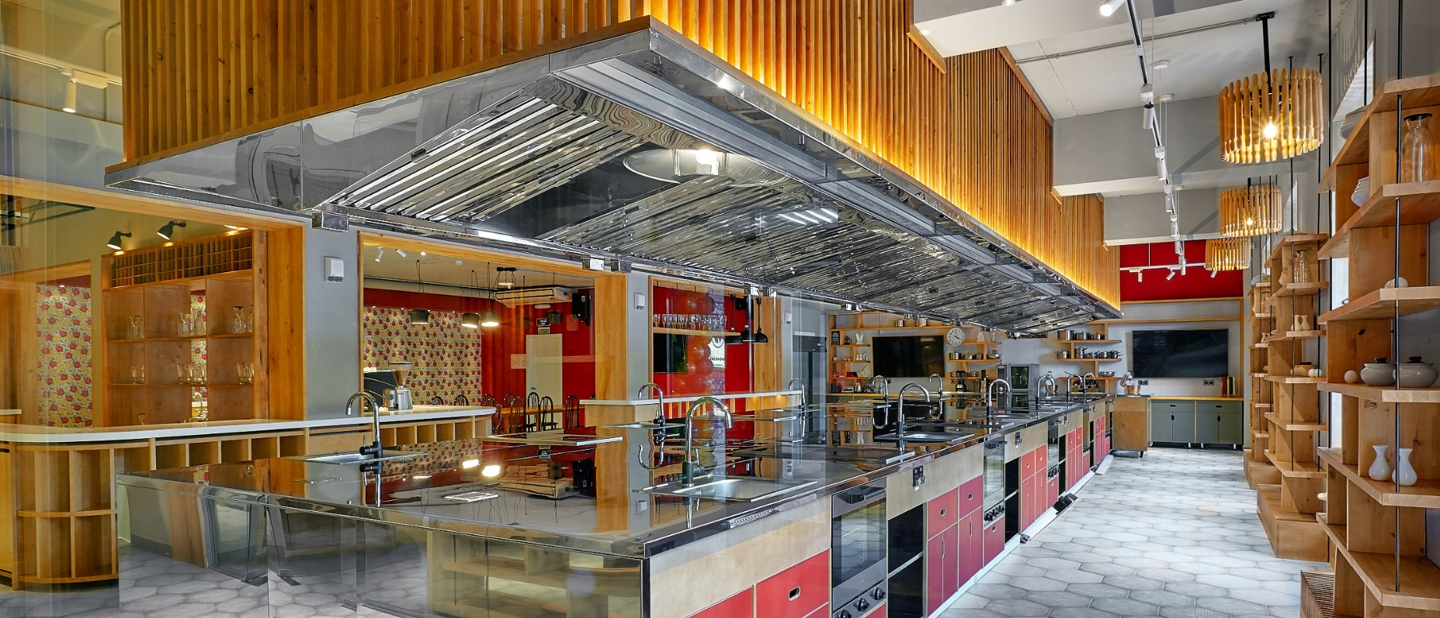
Важную роль в процессе обучения играют специализированные площадки университета – профессиональные мастерские.
Это, прежде всего, лучший в регионе Центр сервисных компетенций «Кулинарная школа» для поваров, кондитеров, барменов, официантов, технологов.

Slide 7
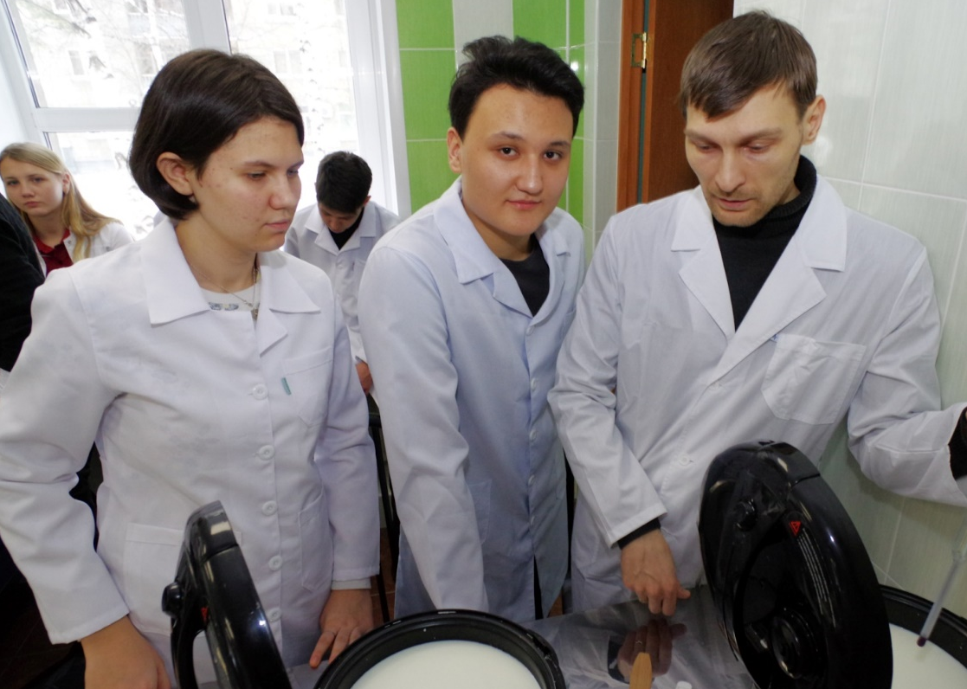
В университете также работают:
учебный сыроваренный цех,
учебная гостиница,
учебный магазин и склад,
учебная бухгалтерия,
криминалистическая лаборатория.

Slide 8
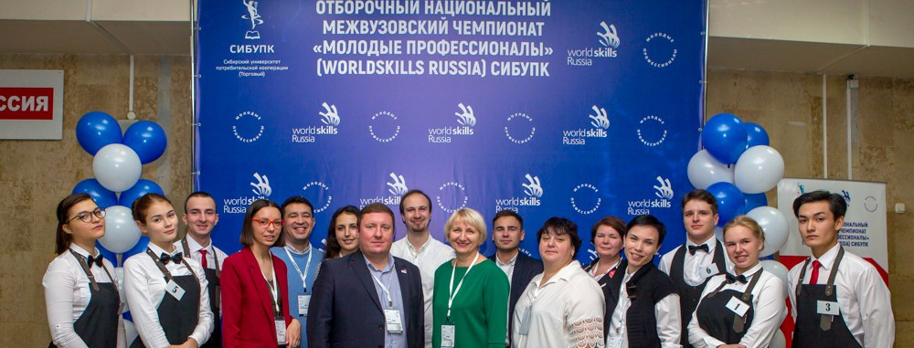
Большое значение уделяется внедрению стандартов WorldSkills в образовательный процесс, участию студентов и преподавателей в корпоративных конкурсах профмастерства.
352 студента в этом году приняли в них участие, в том числе в Национальном чемпионате профессий и предпринимательских идей «Карьера в России», национальном чемпионате WorldSkillsRussia.

Slide 9
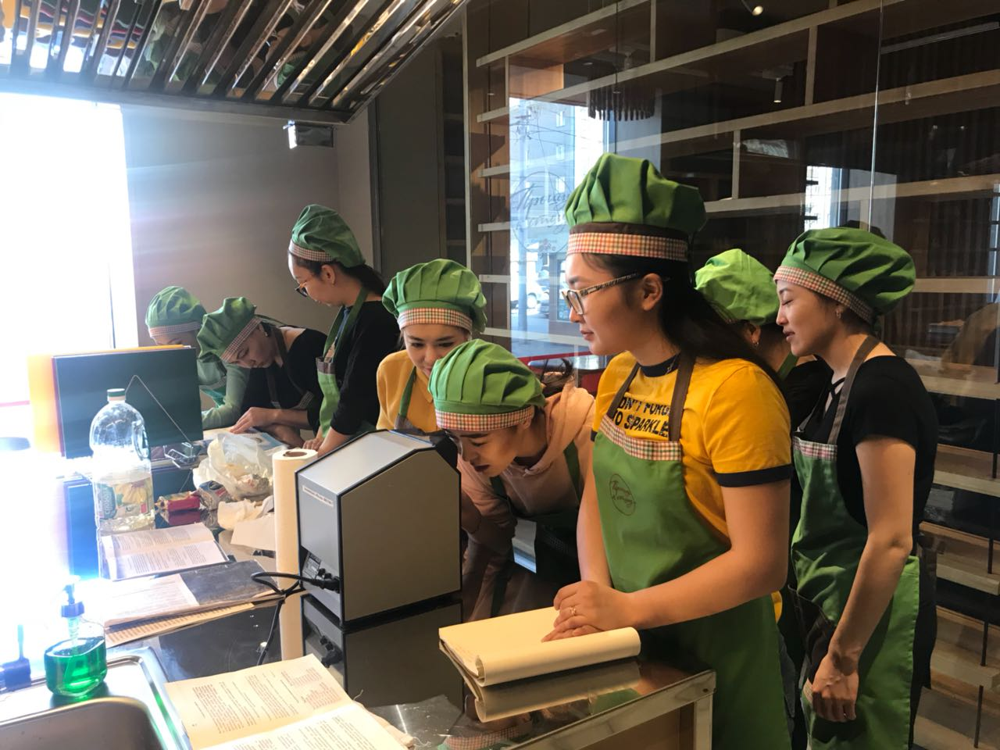
Престиж вуза в значительной степени зависит от того, сколько у него зарубежных партнеров.
СибУПК вписан в международное образовательное пространство и достойно удерживает позиции вуза, активно вовлечённого в процесс международного взаимодействия и интернационализации
Сегодня в вузе обучаются 507 иностранных студентов.
Университетом подписаны 55 договоров, соглашений, меморандумов о сотрудничестве в области образования и науки с образовательными организациями стран ближнего зарубежья, Китая, Монголии, Латвии и др.

Slide 10
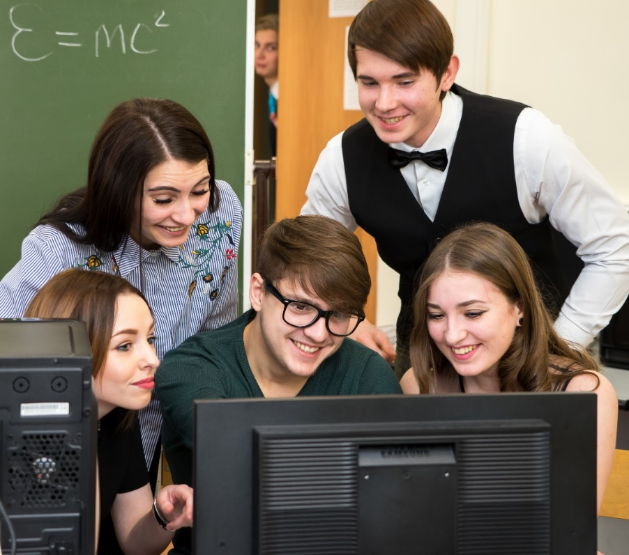
Дистанционные технологии
В университете
также работают
учебный сыроваренный цех,
учебная гостиница, учебный магазин и склад,
учебная бухгалтерия,
криминалистическая лаборатория.
СибУПК более 8 лет реализует заочную форму обучения с применением дистанционных образовательных технологий (ДОТ).
В системе дистанционного обучения работают 187 преподавателей, из них 16 докторов и 98 кандидатов наук.
На сегодняшний день ими разработано 490 учебно-методических комплексов для работы в системе ДОТ. Они размещены на портале системы дистанционного обучения Moodle и используются в учебном процессе.

Slide 11
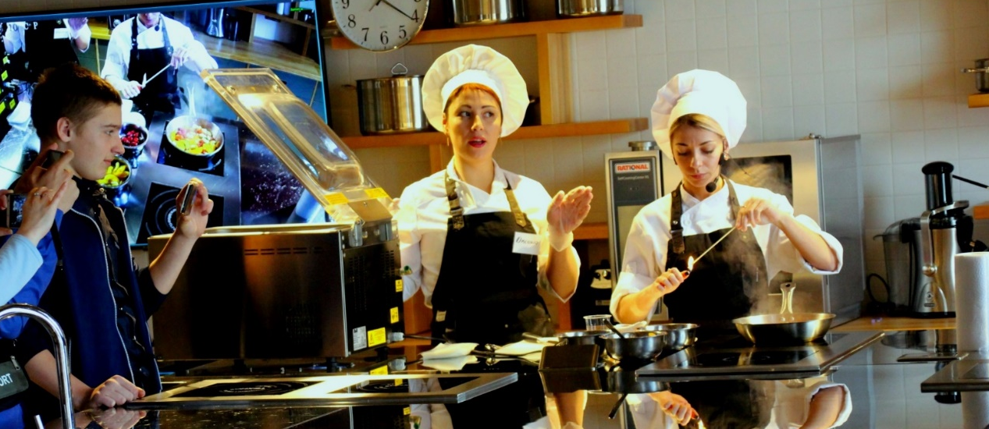
Успешный опыт использования дистанционных образовательных технологий позволяет СибУПК предложить ОНЛАЙН- ПРОГРАММЫ ДОПОЛНИТЕЛЬНОГО ОБРАЗОВАНИЯ, в том числе 30 ПРОГРАММ ПОВЫШЕНИЯ КВАЛИФИКАЦИИ.

Slide 12
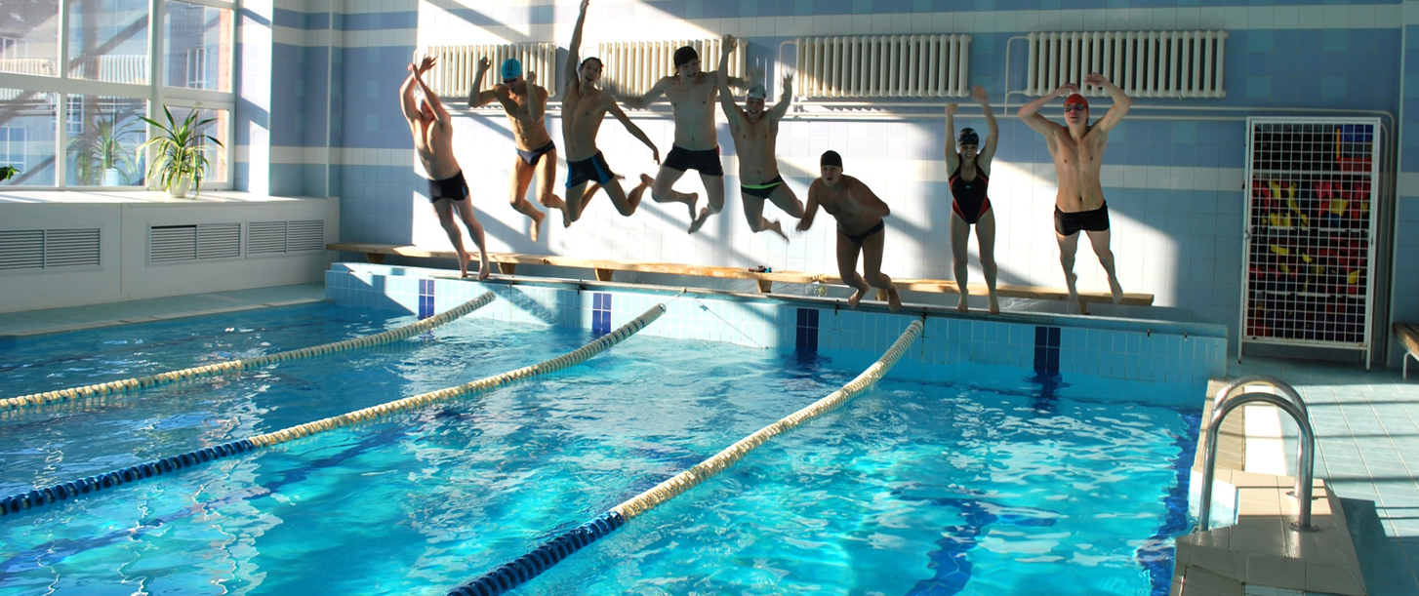
СПОРТИВНЫЙ И СТУДЕНЧЕСКИЙ КЛУБЫ СибУПК
В университете работают секции
плавания, волейбола, бадминтона, футбола, баскетбола, настольного тенниса, аэробики, легкой атлетики, шахмат и лыжного спорта.
В распоряжении студентов два спортивных зала и 25-метровый бассейн.

Slide 13
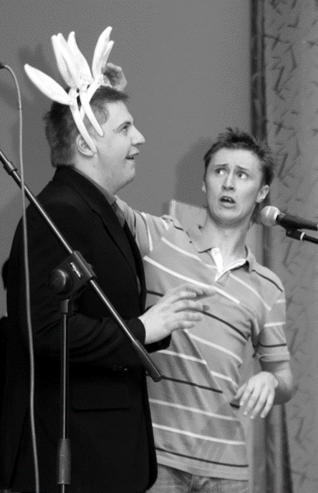
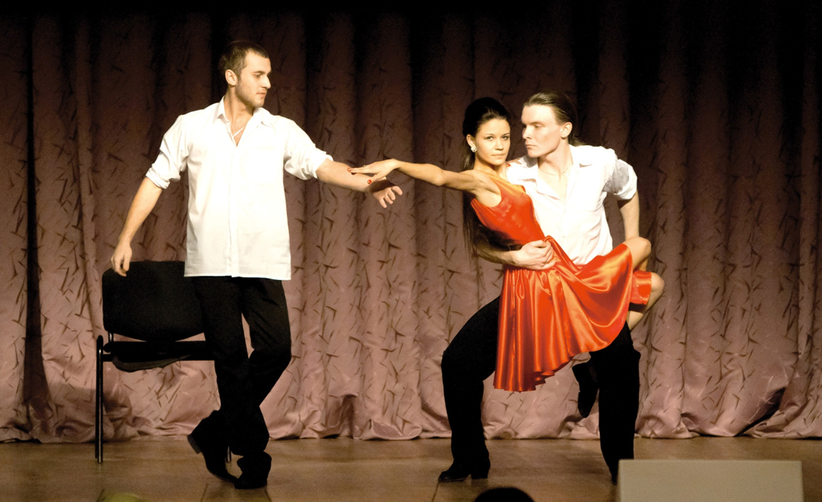
В рамках студенческого центра действуют: студия вокала, студия хореографии, команда КВН, музыкальные и инициативные группы.
Проводятся многочисленные конкурсы и концерты, конференции, различные акции и встречи.
В университете работают 3 студенческих сервисных отряда, волонтерский корпус

Slide 14
ПРИЕМНАЯ КАМПАНИЯ - 2021
Направления и специальности, вступительные испытания, баллы
Код | Наименование направления подготовки/ специальности | Приоритет ВИ | Вступительные испытания (ВИ) | Минимальное количество баллов
40.03.01 42.03.01 43.03.03 | Юриспруденция Правовое обеспечение национальной безопасности Реклама и связи с общественностью Гостиничное дело | 1 | Русский язык Обществознание История/ Информатика и ИКТ | 36
 |  | 2 |  | 42
 |  | 3 |  | 32 40
43.03.02 | Туризм | 1 | Русский язык История Обществознание/ Биология | 36
 |  | 2 |  | 32
 |  | 3 |  | 42 36
44.03.02 | Психолого-педагогическое образование | 1 | Русский язык Биология Обществознание/ Математика | 36
 |  | 2 |  | 36
 |  | 3 |  | 42 27
14

Slide 15
ПРИЕМНАЯ КАМПАНИЯ - 2021
Направления и специальности, вступительные испытания, баллы
Код | Наименование направления подготовки/ специальности | Приоритет ВИ | Вступительные испытания (ВИ) | Минимальное количество баллов
09.03.03 | Прикладная информатика | 1 | Русский язык Математика Информатика и ИКТ / Физика | 36
 |  | 2 |  | 27
 |  | 3 |  | 40 36
19.03.04 | Технология продукции и организация общественного питания | 1 | Русский язык Математика Физика/ Биология | 36
 |  | 2 |  | 27
 |  | 3 |  | 36 36
35.03.07 | Технология производства и переработки с/х продукции | 1 | Русский язык Биология Математика / Физика | 36
 |  | 2 |  | 36
 |  | 3 |  | 27 36
38.03.01 38.03.02 38.03.06 38.03.07 | Экономика Менеджмент Экономическая безопасность Торговое дело Товароведение | 1 | Русский язык Математика Обществознание / История | 36
 |  | 2 |  | 27
 |  | 3 |  | 42 32

Slide 16
Бюджетные места 2021
КОД | Направление подготовки | Очное | Заочное | Итого
09.03.03 | Прикладная информатика | 25 | 0 | 25
35.03.07 | Технология производства и переработки с/х продукции | 13 | 0 | 13
42.03.01 | Реклама и связи с общественностью | 0 | 13 | 13
44.03.02 | Психолого-педагогическое образование | 25 | 25 | 50

Slide 17
СТОИМОСТЬ ОБУЧЕНИЯ
в год в 2020/2021 учебном году
Очная форма:
122 000 – 141 000
рублей
Заочная форма:
59 000 рублей
Очно-заочная форма с ДОТ:
49 000 рублей
Заочная форма с ДОТ:
39 800 рублей

Slide 18
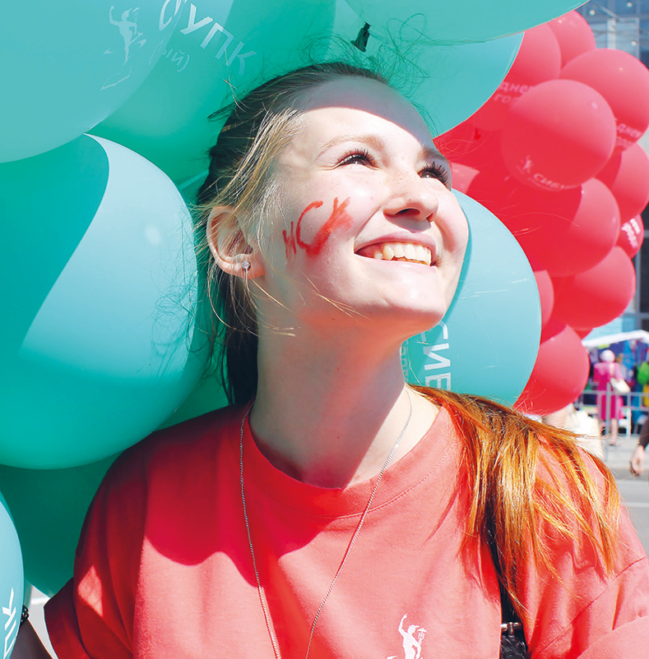
ПОЧЕМУ МЫ ВЫБИРАЕМ СибУПК
Возможность сокращения для выпускников СПО срока обучения в вузе на 1 год
Скидки на 1-ый год обучения для выпускников колледжей -партнеров
100% обеспечение иногородних студентов общежитием
Отсрочка от службы в армии на период обучения по очной форме
Гибкая (по семестрам) система оплаты за обучение
В университете
также работают
учебный сыроваренный цех,
учебная гостиница, учебный магазин и склад,
учебная бухгалтерия,
криминалистическая лаборатория.

Slide 19
В 2019 году Сибирский университет потребительской кооперации успешно прошёл государственную аккредитацию по всем направления обучения сроком на 6 лет!
19

Slide 20
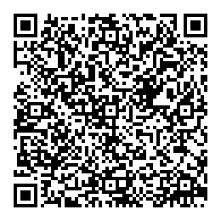
Благодарю
за внимание!
Телефоны:
(383) 346-56-26, 63-44-54 –
отдел информации и профориентационной работы
(Атрашкевич Ирина Владимировна)
E-mail: compolicy@sibupk.nsk.su
Сайт:
www.sibupk.su

